Slide 1

Mapas Mentales

Slide 2
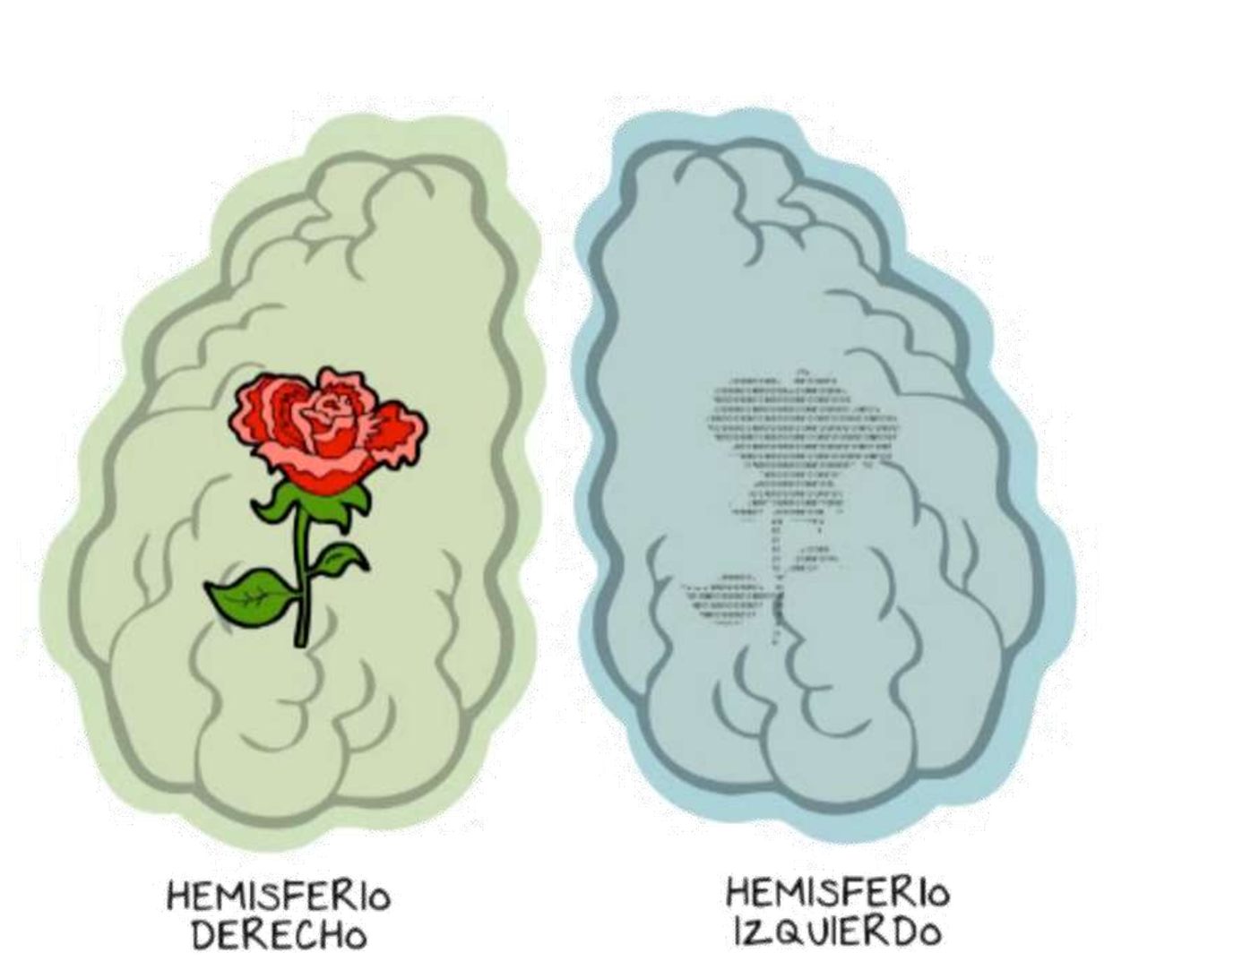

Nuestro cerebro
2 hemisferios=distintas funciones

Slide 3

verbal temporal racional analítico

Slide 4

visual espacial intuitivo y creativo

Slide 5
Una creatividad sin control ni análisis puede no sernos de
utilidad
Un exceso de racionalidad nos conduce a una incapacidad para adaptarnos a una situación de cambio o crisis, o cuando se requieren soluciones nuevas para nuevos problemas.

Slide 6
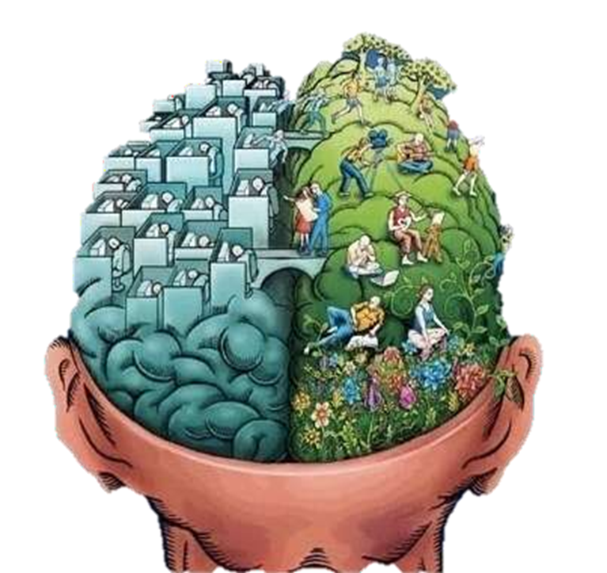
En cada persona un hemisferio es dominante sin limitar ejercer las habilidades propias del hemisferio no dominante el mayor rendimiento en nuestros procesos mentales es por
equilibrio
entre ambos es importante para desarrollar al máximo nuestras capacidades.

Slide 7
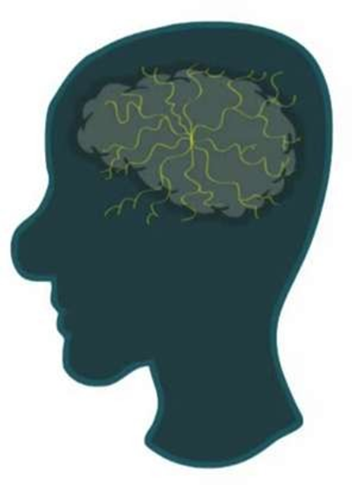
Pensamiento irradiante
El cerebro irradia líneas de pensamiento que se expanden desde el centro hacia la periferia.
El cerebro funciona con asociaciones de ideas e imágenes que permiten encadenar conceptos.

Slide 8
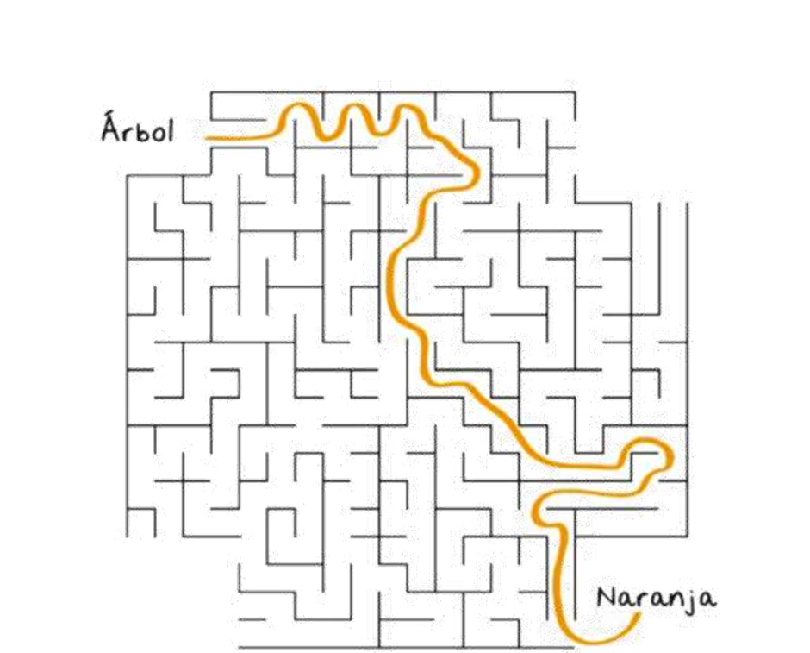
Las asociaciones conectan unas ideas con otras.

Slide 9
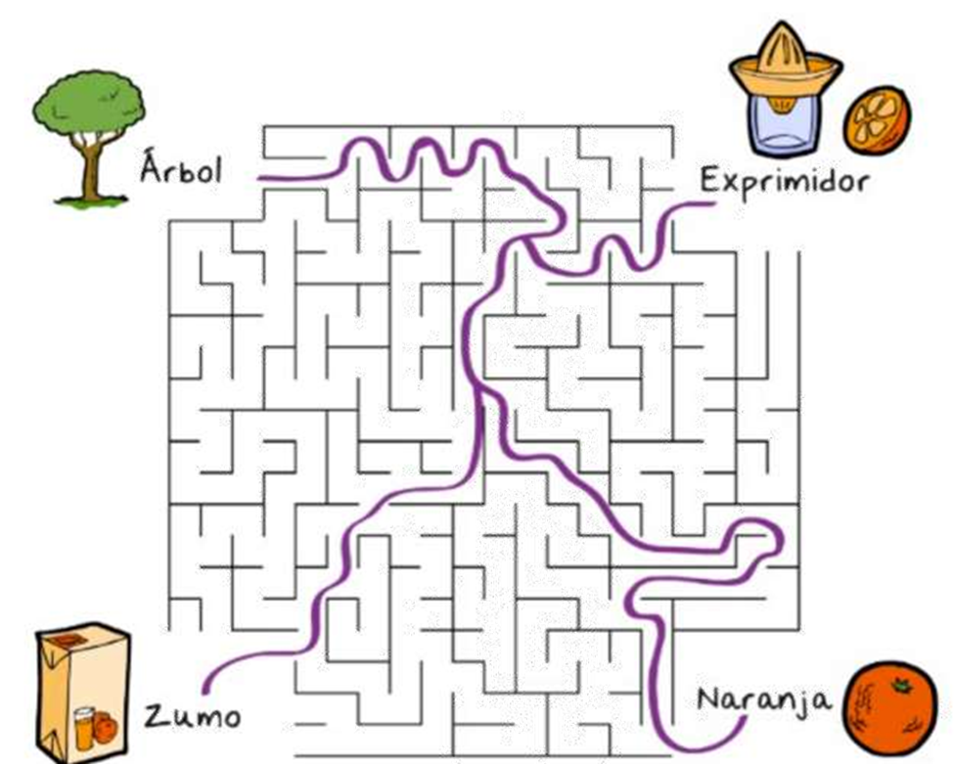
Las imágenes enfatizan las ideas y facilitan que luego podamos recordarlas

Slide 10
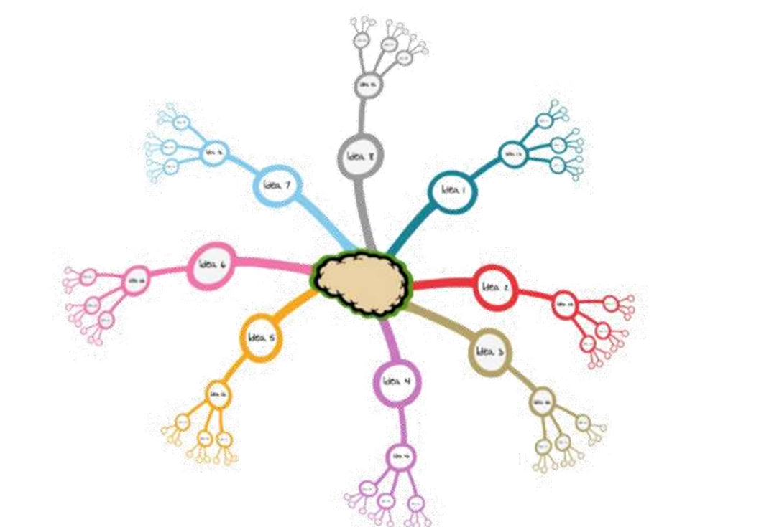
Mapas mentales
Un mapa mental es una herramienta gráfica que nos permite organizar y estructurar contenidos en nuestra mente.
El mapa mental se desarrolla desde el centro hacia afuera y permite una visión global de la información.

Slide 11

Para crear un mapa mental debemos partir
de una idea principal.
Las ideas secundarias son irradiadas desde la
idea central.

Slide 12
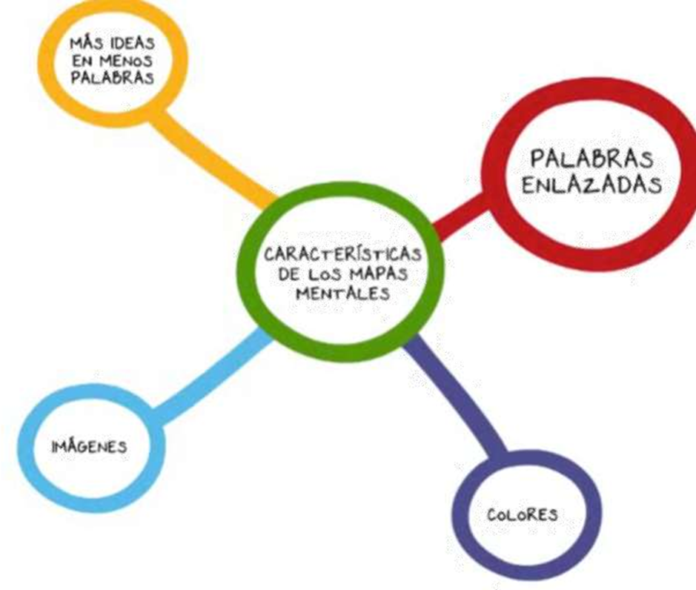
Utilizamos colores, dibujos y palabras enlazadas.

Slide 13
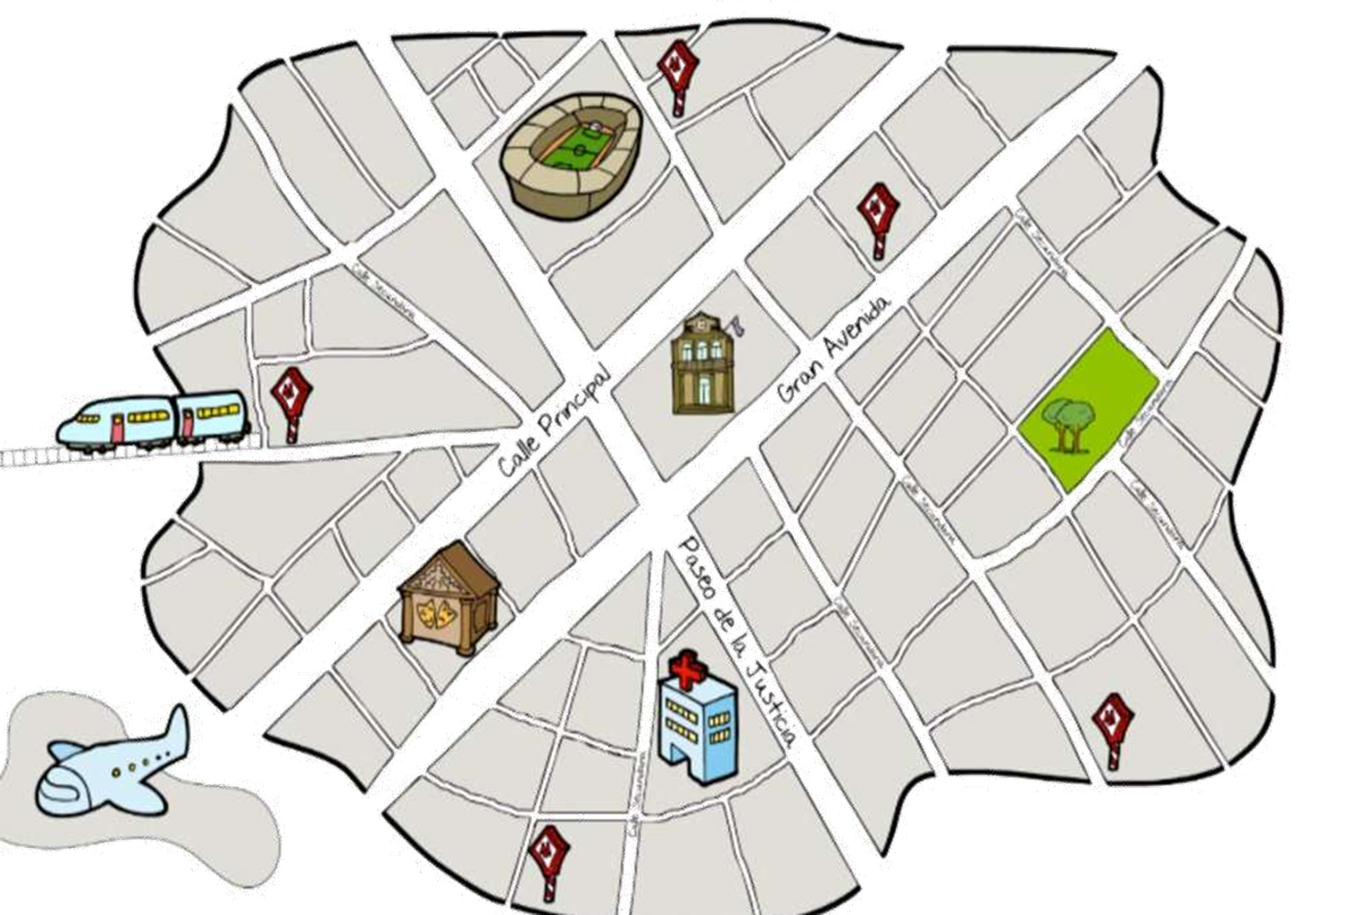
Los mapas mentales facilitan el recuerdo y la
organización de la información.

Slide 14
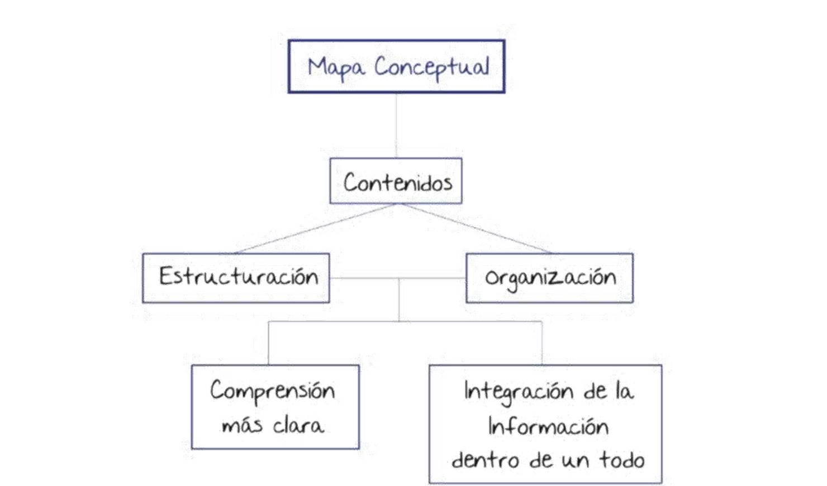
Un mapa mental no es un mapa conceptual.

Slide 15
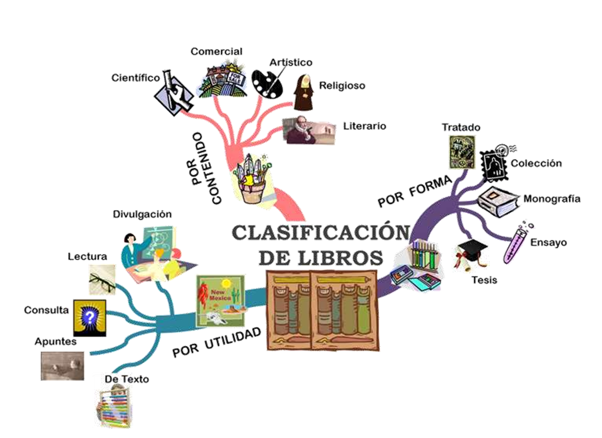
Esta imagen es un mapa mental porque reúne todas las condiciones para serlo: uso de colores, ramificaciones, imágenes, etc.

Slide 16
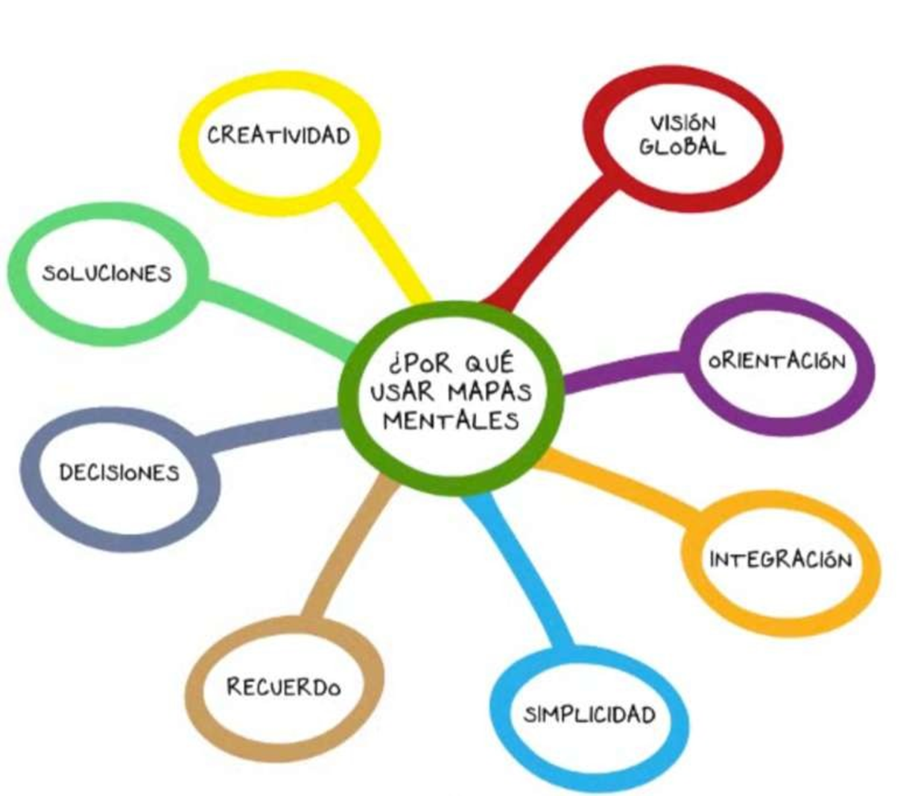

Slide 17
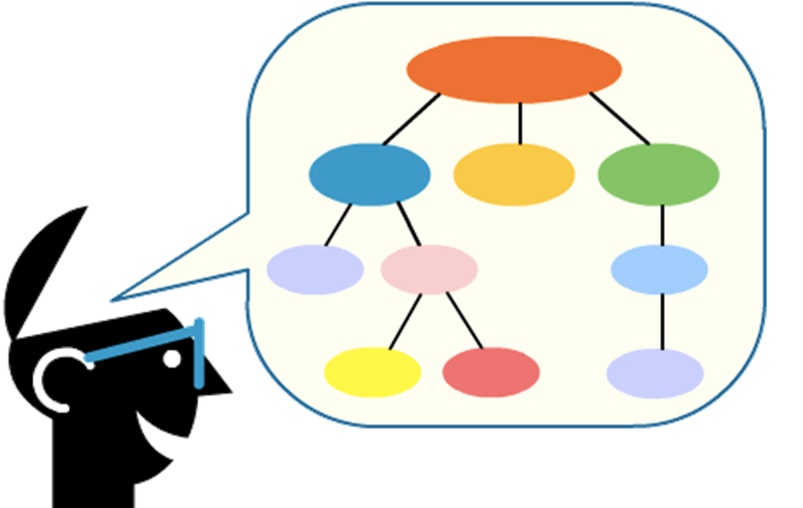

Los mapas mentales generan e introducen información en el cerebro de forma multidimensional.
Organizan los datos en estructuras ordenadas e interrelacionadas.
Permiten recuperar la información del cerebro de forma rápida y sencilla.

Slide 18
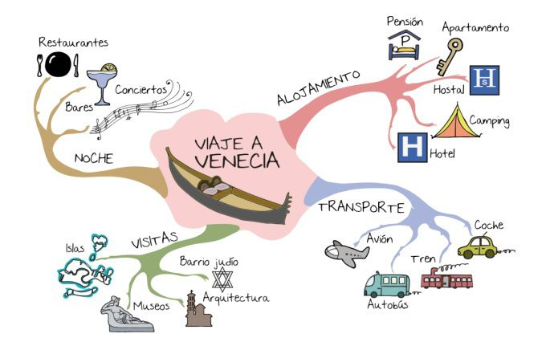

Slide 19
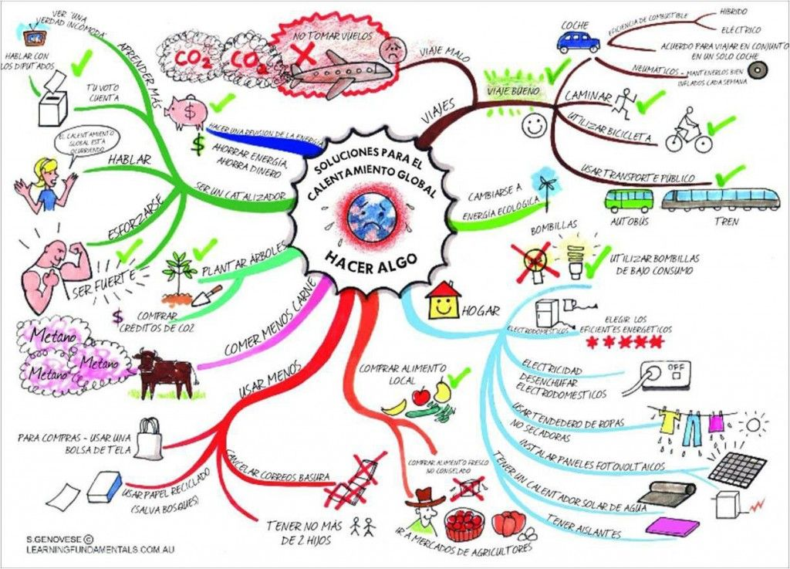

Slide 20


Slide 21


Slide 22


Slide 23
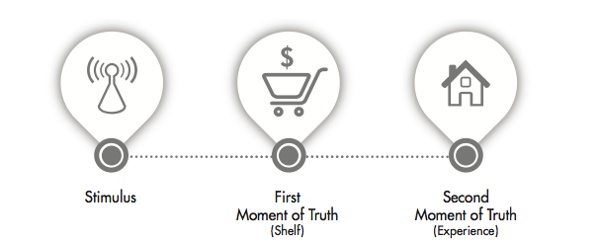

Slide 24
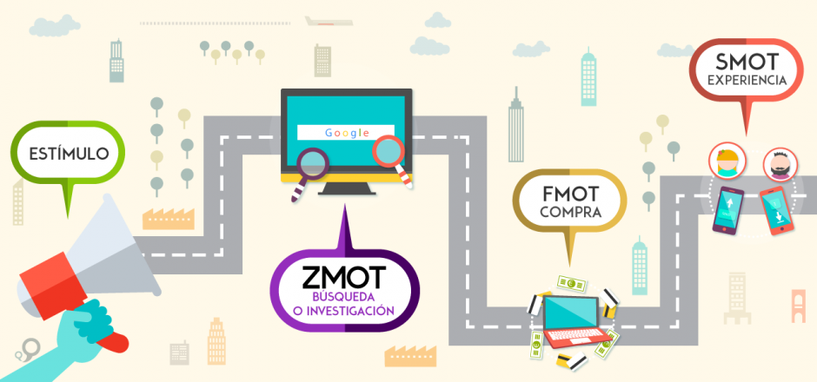

Slide 25
¿Cómo usar el ZMOT para atraer nuevos usuarios?

Slide 26
Entre otras cosas, las prácticas de SEO demandan el uso estratégico de palabras clave, la actualización constante de contenidos y el mejoramiento de los sitios web, permitiendo consumir la información de manera intuitiva y satisfactoria.
Practica el SEO
Responde preguntas frecuentes
Responder estas interrogantes conectará a los usuarios con tu marca de manera orgánica, lo que incrementa las posibilidades de conversión y compra.
¿Cómo hacerlo? Es muy sencillo: cautiva al usuario con funcionalidades, diferenciales y aspecto que realmente puedas garantizarle.
Se transparente

Slide 27
FIN

